Slide 1

ESCUELA NORMAL DE EDUCACION PREESCOLAR DEL ESTADO
Materia: Educación física
Temática: Mis amigos los insectos
Nombre de la institución de practica: Jardín de niños Profesora Trinidad de la Fuente
Nombre de la alumna practicante :
Fátima Araminda García Samaniego
Grado: 2 sección: A numero de lista: #7
Periodo de practica: 20 al 31 Mayo

Slide 2
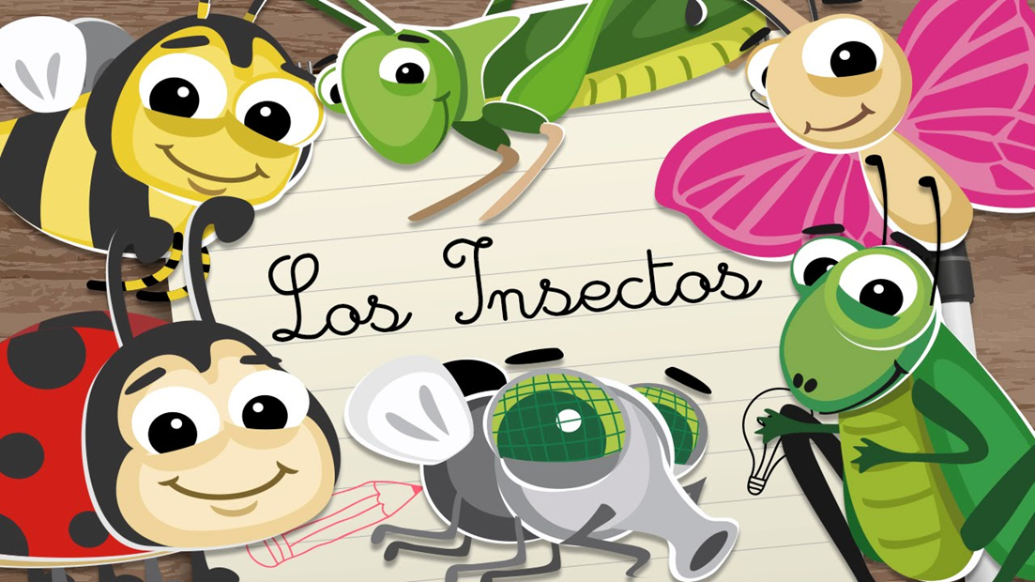
Rally
Mis amigos los insectos

Slide 3
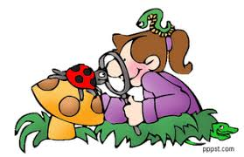
Insectos
Los insectos son invertebrados que se clasifican dentro del filo de los Artrópodos y en el subfilo de los Hexápodos. Debido a sus características los insectos son uno de los grupos de animales más diversificado en todo el mundo, incluyendo hasta más de la mitad de los organismos vivos conocidos. Los insectos habitan todos los tipos de hábitats, aunque el menos habitual es el oceánico, donde los artrópodos están representados por los crustáceos.

Slide 4
Cronograma Semanal
Hora | Lunes | Martes | Miércoles | Jueves | Viernes
9:00 - 9:30 | Honores a la bandera | Activación física | Rally | Gimnasia cerebral | Actividad acuática
 | Educación física | ¿Quién es la abeja? |  | Rincones
9:30 - 10:00 | Juego de roles | Aprendo de la abeja
10:00 – 10:30 | ¿Quién es la mariquita?
 |  | ¿Por qué son importantes? | Educación física
 | Aprendo de la mariquita
10:30- 11:00 | RECREO
11:00- 11:30 | Canta conmigo | Proyecto | ¿Qué insecto es?
11:30 – 12:00 | Mariquitas numéricas
 |  |  | Lo que aprendí
Miércoles 29 abril

Slide 5
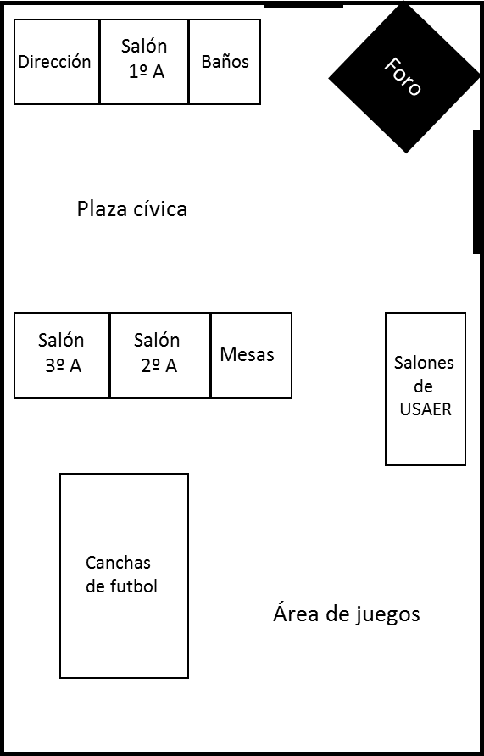
Croquis
El rally “mis amigos los insectos” se realizara en la plaza cívica.

Slide 6
Se pondrá en cada esquina de la plaza cívica una estación para que el espacio sea amplio para cada una de ellas
1era estación
2da
estación
4ta
estación
3era
estación

Slide 7
Competencias profesionales: Diseña planeaciones didácticas sus conocimientos pedagógicos y disciplinares para responder a las necesidades del contexto en el marco del plan y programas de estudio de educación básica.
Competencias del Curso II : Realiza actividades lúdicas que estimulen las habilidades motrices de los niños a través de una base motriz adecuada a su edad, grado de desarrollo corporal y motor
Título de la Unidad Didáctica Mis amigos los insectos
Propósito de la Unidad Didáctica: Ordenar y distinguir diferentes respuestas motrices ante retos y situaciones, individuales y colectivas que implican imaginación y creatividad.
Intención Pedagógica: Desarrollar las capacidades socio motrices para favorecer el trabajo colaborativo, a través de actividades recreativas.
Área de Desarrollo Personal y Social: Educación Física. | Estrategia Didáctica: Rally | Organización: grupal
Aprendizajes Esperados
Desarrollo de la Motricidad | Integración de la Corporeidad | Creatividad en la Acción Motriz
Utiliza herramientas, instrumentos y materiales en actividades que requieren de control y precisión en sus movimientos. | Identifica sus posibilidades expresivas y motrices en actividades que implican organización espacio-temporal, lateralidad, equilibrio y coordinación. | Reconoce formas de participación e interacción en juegos y actividades físicas a partir de normas básicas de convivencia.

Slide 9
Inicio: Se divide al grupo en equipos de 7-8 integrantes y se les dará la explicación de las estaciones.
Cierre: Responde cuestionamientos: ¿Qué insectos vimos en el rally? ¿Qué estación te gusto más? ¿Cuál se te hizo más difícil? ¿Te divirtió la actividad?
Evaluación: ¿Las actividades se realizaron de manera adecuada? ¿Tuvieron alguna dificultad? ¿Se interesaron por la actividad?
Adecuaciones Curriculares: NA

